Slide 1
软件设计模式分享
2015.05.12

Slide 2
什么是设计模式？

Slide 3
设计模式（Design pattern）是一套被反复使用、多数人知晓的、经过分类编目的、代码设计经验的总结。 —— 百度百科

Slide 4
《Design Patterns: Elements of Reusable Object-Oriented Software》（设计模式：可复用面向对象软件基础） －－ 1995 by GOF 《大话设计模式》

Slide 5
书本收录了23个设计模式

Slide 6
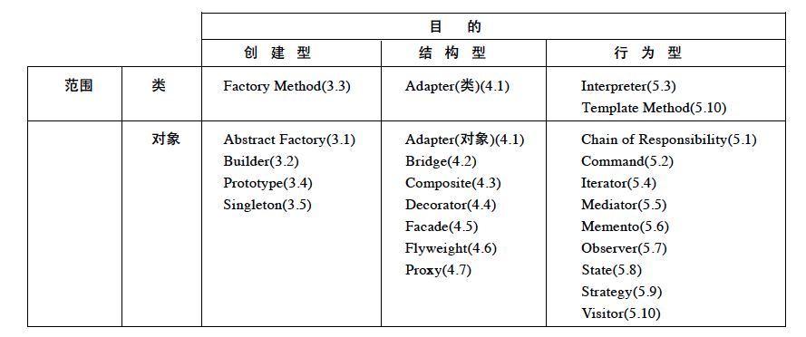
Notes:
创建型模式与对象的创建有关；结构型模式处理类或对象的组合；行为型
模式对类或对象怎样交互和怎样分配职责进行描述。

Slide 7
2. Factory Method （工厂方法） 定义一个用于创建对象的接口，让子类决定将哪一个类实例化。使一个类的实例化延迟到其子类。
1. Abstract Factory （抽象工厂） 提供一个创建一系列相关或相互依赖对象的接口，而无需指定它们具体的类。

Slide 8
public interface SocketImplFactory { SocketImpl createSocketImpl(); } public class Socket { public static void setSocketImplFactory(SocketImplFactory factory); } public class ServerSocket { public static void setSocketImplFactory(SocketImplFactory factory); }

Slide 9
3. Builder （生成器） 将一个复杂对象的构建与它的表示分离，使得同样的构建过程可以创建不同的表示。
AlertDialog.Builder
Notes:
AlertDialog.Builder

Slide 10
@protocol NSCopying - (id)copyWithZone:(NSZone *)zone; @end NSString* s0 = @”abc”; NSString* s = [s0 copy];
4. Prototype （原型） 用原型实例指定创建对象的种类，并且通过拷贝这个原型来创建新的对象。
Notes:
AlertDialog.Builder

Slide 11
5. Singleton （单例） 保证一个类仅有一个实例，并提供一个访问它的全局访问点。
@interface UIApplication
+ (id) sharedApplication;
@end

Slide 12
6. Adapter （适配器） 将一个类的接口转换成客户希望的另外一个接口。使得原本由于接口不兼容而不能一起工作的那些类可以一起工作。
public interface ListAdapter { … }
public class ListView {
public void setAdapter(ListAdapter adapter);
}
public MyActivity extends Activity implements ListAdapter {…}

Slide 13
UIControl UIButton UISwitch UISlider
7. Bridge （桥接） 将抽象部分与它的实现部分分离，使它们都可以独立地变化。

Slide 14
8. Composite （组合） 将对象组合成树形结构以表示“部分- 整体”的层次结构。使得客户对单个对象和复合对象的使用具有一致性。
@interface UIView
-(void) addSubview:(UIView*)subview;
@end

Slide 15
class FilterInputStream extends InputStream { FilterInputStream (InputStream in); } class ContextWrapper extends Context { ContextWrapper(Context base); }
9. Decorator （装饰） 动态地给一个对象添加一些额外的职责。就扩展功能而言，比生成子类方式更为灵活。

Slide 16
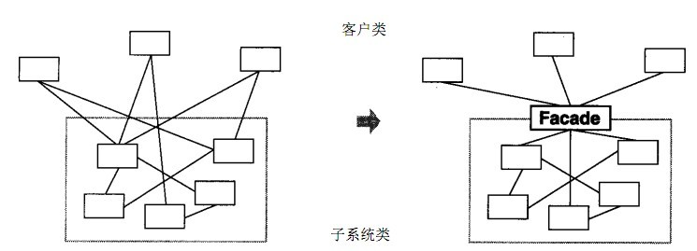
10. Facade （外观） 为子系统中的一组接口提供一个一致的界面，定义了一个高层接口，这个接口使得这一子系统更加容易使用。

Slide 17
游戏引擎里的粒子系统
11. Flyweight （享元） 运用共享技术有效地支持大量细粒度的对象。

Slide 18
12. Proxy （代理） 为其他对象提供一个代理以控制对这个对象的访问。
NSProxy
NSProxy is an abstract superclass defining an API for objects that act as stand-ins for other objects or for objects that don’t exist yet. Typically, a message to a proxy is forwarded to the real object or causes the proxy to load (or transform itself into) the real object. Subclasses of NSProxy can be used to implement transparent distributed messaging (for example, NSDistantObject) or for lazy instantiation of objects that are expensive to create.

Slide 19
13. Interpreter （解释器） 给定一个语言, 定义它的文法的一种表示，并定义一个解释器，用来解释语言中的句子。
14. Template Method （模板方法） 定义一个操作中的算法的骨架，而将一些步骤延迟到子类中。

Slide 20
15. Chain of Responsibility （职责链） 为解除请求的发送者和接收者之间耦合，而使多个对象都有机会处理这个请求。将这些对象连成一条链，并沿着这条链传递该请求，直到有一个对象处理它。
16. Command （命令）
将一个请求封装为一个对象，从而使你可用不同的请求对客户进行参数化；对请求排队或记录请求日志，以及支持可取消的操作。

Slide 21
17. Iterator （迭代器） 提供一种方法顺序访问一个聚合对象中各个元素, 而又不需暴露该对象的内部表示。
18. Mediator （中介者） 用一个中介对象来封装一系列的对象交互。中介者使各对象不需要显式地相互引用，从而使其耦合松散，而且可以独立地改变它们之间的交互。

Slide 22
19. Memento （备忘） 在不破坏封装性的前提下，捕获一个对象的内部状态，并在该对象之外保存这个状态。这样以后就可将该对象恢复到保存的状态。
public class Activity {
protected void onCreate(Bundle savedInstanceState);
protected void onSaveInstanceState(Bundle outState);
}

Slide 23
@interface NSNotificationCenter - (void)addObserver:(id)observer selector:(SEL)aSelector name:(NSString *)aName object:(id)anObject @end
20. Observer （观察者） 定义对象间的一种一对多的依赖关系, 以便当一个对象的状态发生改变时, 所有依赖于它的对象都得到通知并自动刷新。

Slide 24
21. State （状态） 允许一个对象在其内部状态改变时改变它的行为。
UIButton
normal, hightlight, selected

Slide 25
org.apache.http库使用了不少Strategy模式
22. Strategy （策略）
定义一系列的算法, 把它们一个个封装起来, 并且使它们可相互替换。本模式使得算法的变化可独立于使用它的客户。

Slide 26
23. Visitor （访问者） 表示一个作用于某对象结构中的各元素的操作。它使你可以在不改变各元素的类的前提下定义作用于这些元素的新操作。
java.util.Collection
public interface Visitable {
public void accept(Visitor visitor);
}

Slide 27
设计原则

Slide 28
2. 开放封闭
1. 单一职责
3. 依赖倒转
4. 接口隔离
5. Liskov替换
Notes:
http://ce.sysu.edu.cn/hope2008/Education/ShowArticle.asp?ArticleID=8858

Slide 29
你并不必严格遵守这些原则，违背它们也不会被处以宗教刑罚。但你应当把这些原则看做警钟，若违背了其中的一条，那么警钟就会响起。 －－ 《OOD启示录》

Slide 30
Thank You

